Slide 1


게임 진행 방식

Slide 2
문서 이력
No | 작성자 | 작성일 | 내용 | 버전
1 | 한상현 | 2022-11-15 | 최초 작성 | 0.1
2
3
4
5
6
7
8
9
10
11
12
13
14
15

Slide 3
목차
개요
게임 진행 방식

Slide 4
1. 개요

Slide 5



문서 이력
1-1 문서 개요
본 문서는 화면 및 UI 구성을 제공한다.
필요한 리소스 및 화면 플로우를 제공한다.
화면 구성 및 UI는 1180(W) * 2280(H) 사이즈를 기준으로 제작한다.
UI 구성은 수정될 수 있다.
1-2 게임 개요
간단한 방치형 RPG를 제작하는 것이 목표이며, 노말 스테이지와 보스스테이지가 존재한다.
쫄따구잡고 성장!
보스등장
플레이어를 성장시켜 각 스테이지를 클리어하고 보스스테이지에 도전하여 보스를 물리치고 세상을 구한다.

Slide 6
2. 게임 진행 방식

Slide 7
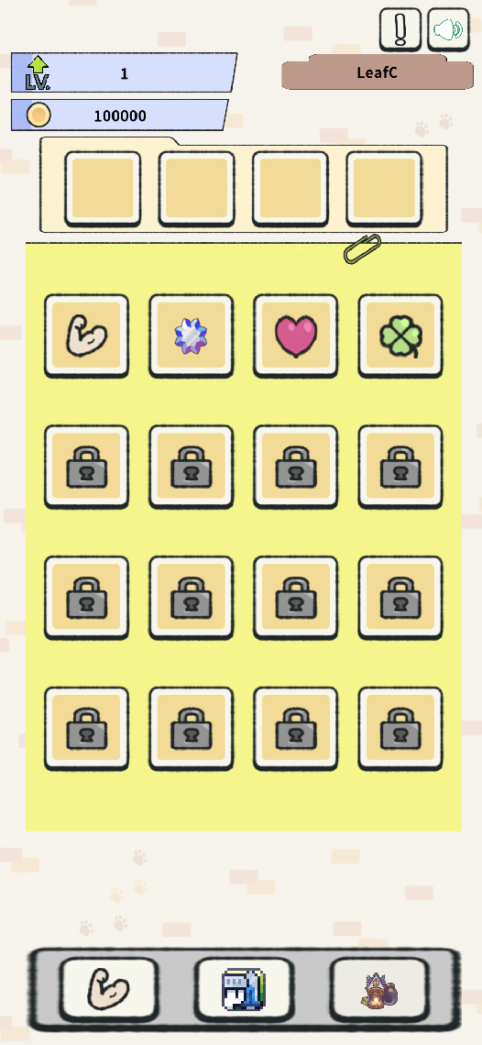
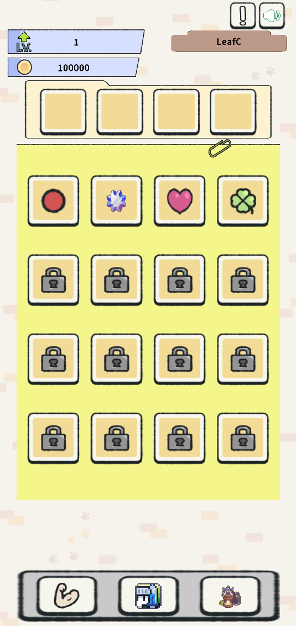
문서 이력
2-1 성장
스테이지와 보스를 클리어하면 경험치를 얻는다.
레벨이 올라가면 착용할 수 있는 스킬과 장비가 증가한다.
착용할 수 있는 장비 종류와 스킬 종류는 계속해서 동일하지만 데미지와 스탯 등 수치가 증가하여 더 높은 효과를 낼 수 있다.
모든 데이터는 json 파일을 통해서 불러오며 돈을 지불하여 능력치를 강화하는 것은 구현되어 있지 않지만 추후 고려하여 추가할 수도 있다

Slide 8
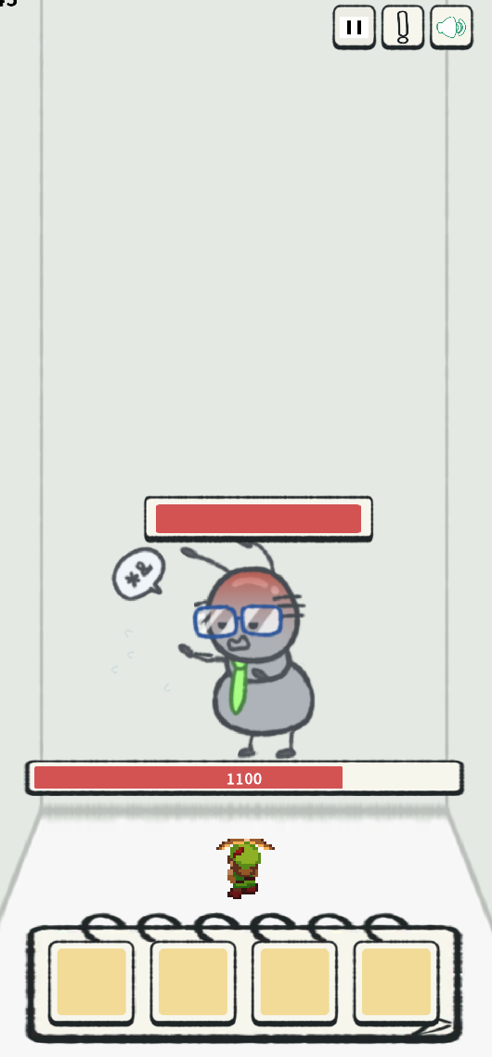
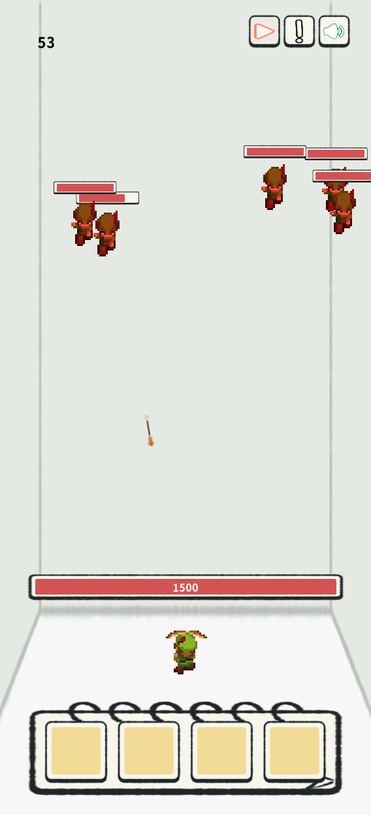
문서 이력
2-2 진행
일반스테이지에서는 몬스터가 일정 수만큼 등장한다
보스스테이지에서는 보스가 등장한다.
스킬을 장착하면 아래 버튼에 해당 스킬이 활성화 된다.
스테이지 입장시 시간이 점점 줄어들게 되고 시간이 종료될 때 까지 모든 몹을 잡지 못하거나, 체력바가 0이되면 패배한다.
제한시간내에 모든 몹을 잡게되면 승리하게 된다.

Slide 9
감사합니다

